Slide 1

Báo cáo thí nghiệm
ĐẠI HỌC BÁCH KHOA – ĐẠI HỌC ĐÀ NẴNG
Bài 3: Đo chiết suất của bản thuỷ tinh bằng kính hiển vi.
Nhóm 2
Sinh viên thực hiện:
Lê Minh Danh
Nguyễn Thanh Phong
Trần Anh Vũ
Bùi Nhật Tân
Phạm Tiến Sơn
Nguyễn Thị Ánh Nhi
Phan Văn Phước
Lớp học phần: TN vật lí (Điện-Từ-Quang)
Giảng viên hướng dẫn: Lê Vũ Trường Sơn

Slide 2
Mục đích, yêu cầu:
Mục đích: Xác định được chiết suất của bản thuỷ tinh bằng kính hiển vi.
Yêu cầu:
- Nắm chắc cơ sở lý thuyết và tiến hành đúng theo các bước thí nghiệm .
- Thu được kết quả sau cùng và kiểm chứng với kết quả trên lý thuyết hay thí nghiệm mô phỏng.
- Nắm được cách sử dụng các dụng cụ đo.
- Rút ra được kết luận từ kết quả thu được.

Slide 3
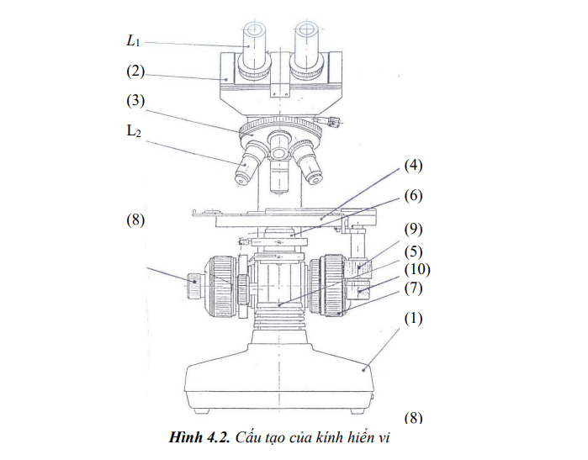
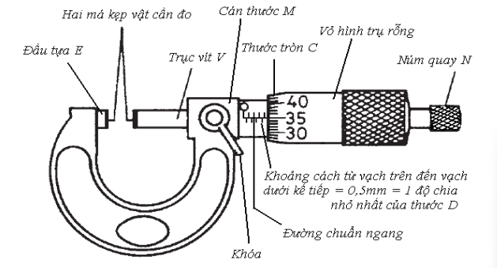
Dụng cụ thí nghiệm:
STT | Dụng cụ | Số lượng
1 | Kính hiển vi có độ chính xác 0.001 mm | 1
2 | Thước panme có độ chính xác 0.01 mm | 1
3 | Nguồn sáng | 1
4 | Bản thuỷ tinh cần đo chiết suất | 1
Đế cố định (1), giá đỡ (2), mang thị kính L1, giá đỡ (3), mang vật kính L2, mâm đặt vật (4), đèn chiếu sáng (5), kính tụ quang (6), vít tiến nhanh (7), vít tiến chậm (8), hai vít (9) và (10) (được gọi là vít tiến ngang và tiến dọc).

Slide 4
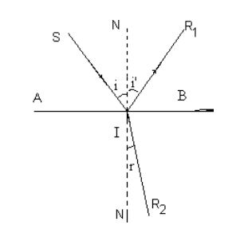
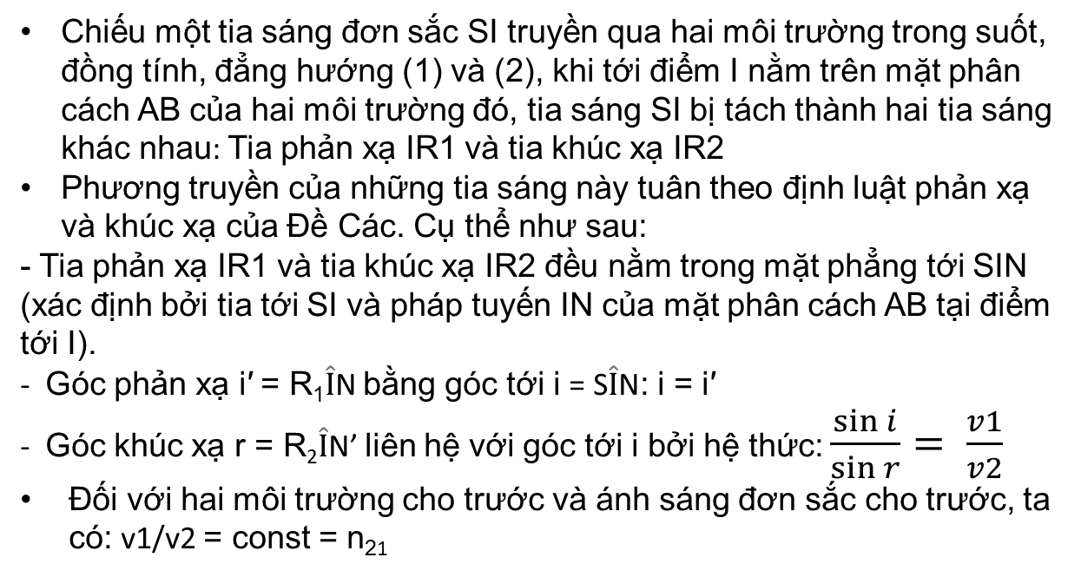
Cơ sở lý thuyết: .
Chiếu một tia sáng đơn sắc SI truyền qua hai môi trường trong suốt, đồng tính, đẳng hướng (1) và (2), khi tới điểm I nằm trên mặt phân cách AB của hai môi trường đó, tia sáng SI bị tách thành hai tia sáng khác nhau: Tia phản xạ IR1 và tia khúc xạ IR2
Phương truyền của những tia sáng này tuân theo định luật phản xạ và khúc xạ của Đề Các. Cụ thể như sau:
- Tia phản xạ IR1 và tia khúc xạ IR2 đều nằm trong mặt phẳng tới SIN (xác định bởi tia tới SI và pháp tuyến IN của mặt phân cách AB tại điểm tới I).
- Góc phản xạ i′ = R₁$\hat{I}$N bằng góc tới i = S$\hat{I}$N: i = i′
- Góc khúc xạ r = R₂$\hat{I}$N’ liên hệ với góc tới i bởi hệ thức: $\frac{\sin{i}}{\sin{r}}= \frac{v1}{v2}$
Đối với hai môi trường cho trước và ánh sáng đơn sắc cho trước, ta có: v1/v2 = const = n₂₁
Chiết suất tuyệt đối của môi trường gọi tắt là chiết suất của môi trường chính là chiết suất tỷ đối của môi trường đó đối với chân không (hay không khí). $\frac{c}{v}=const=n= \frac{\sin{i}}{\sin{r}}$
trong đó, c và v lần lượt là vận tốc ánh sáng trong chân không và trong môi trường.
Chiết suất phụ thuộc vào bước sóng của ánh sáng đơn sắc và tính chất của môi trường tia sáng truyền qua.

Slide 5
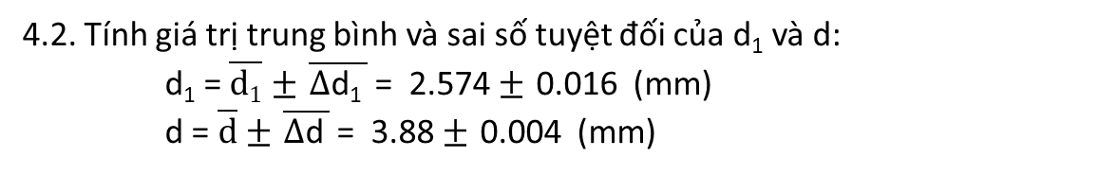
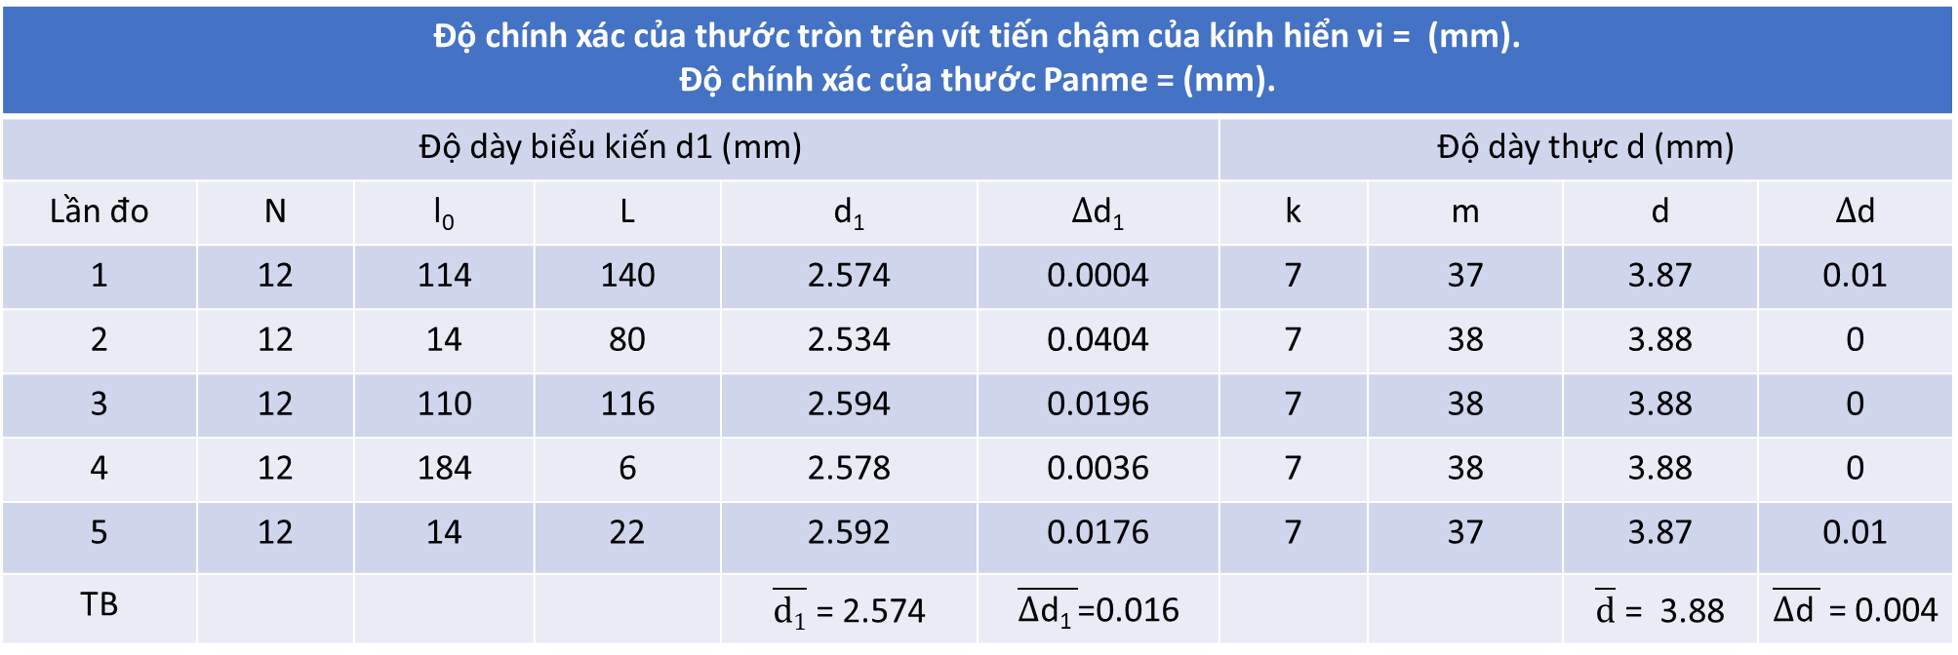
Tính kết quả và sai số của phép đo:
4.1. Bảng số liệu:
Độ chính xác của thước tròn trên vít tiến chậm của kính hiển vi = (mm). Độ chính xác của thước Panme = (mm).
Độ dày biểu kiến d1 (mm) |  |  |  |  |  | Độ dày thực d (mm)
Lần đo | N | l₀ | L | d₁ | $Δ$d₁ | k | m | d | $Δ$d
1 | 12 | 114 | 140 | 2.574 | 0.0004 | 7 | 37 | 3.87 | 0.01
2 | 12 | 14 | 80 | 2.534 | 0.0404 | 7 | 38 | 3.88 | 0
3 | 12 | 110 | 116 | 2.594 | 0.0196 | 7 | 38 | 3.88 | 0
4 | 12 | 184 | 6 | 2.578 | 0.0036 | 7 | 38 | 3.88 | 0
5 | 12 | 14 | 22 | 2.592 | 0.0176 | 7 | 37 | 3.87 | 0.01
TB |  |  |  | $\overline{d1}$ = 2.574 | $\overline{Δ\text{d}\text{1 }}$=0.016 |  |  | $\overline{d}$ = 3.88 | $\overline{Δ\text{d} }$ = 0.004
4.2. Tính giá trị trung bình và sai số tuyệt đối của d₁ và d:
d₁ = $\overline{d1}$ $±$ $\overline{Δ\text{d}\text{1 }}$ = 2.574 $±$ 0.016 (mm)
d = $\overline{d}$ $±$ $\overline{Δ\text{d} }$ = 3.88 $±$ 0.004 (mm)

Slide 6
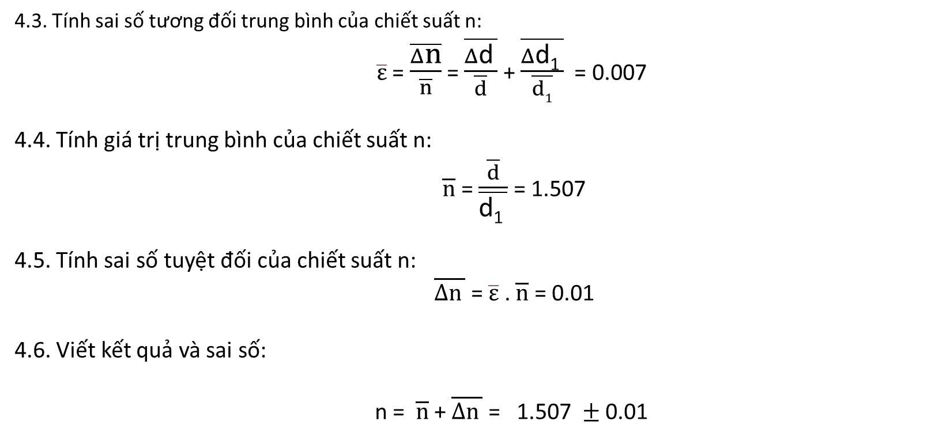
4.3. Tính sai số tương đối trung bình của chiết suất n:
$\overline{ε}$ = $\frac{\overline{Δ\text{n} }}{\overline{n}}$ = $\frac{\overline{Δ\text{d} }}{\overline{d}}$ + $\frac{\overline{Δ\text{d}\text{1 }}}{\overline{d1}}$ = 0.007
4.4. Tính giá trị trung bình của chiết suất n:
$\overline{n}$ = $\frac{\overline{d}}{\overline{\text{d}\text{1} }}$ = 1.507
4.5. Tính sai số tuyệt đối của chiết suất n:
$\overline{Δ\text{n} }$ = $\overline{ε}$ . $\overline{n}$ = 0.01
4.6. Viết kết quả và sai số:
n = $\overline{n}$ + $\overline{Δ\text{n} }$ = 1.507 $±$ 0.01

Slide 7
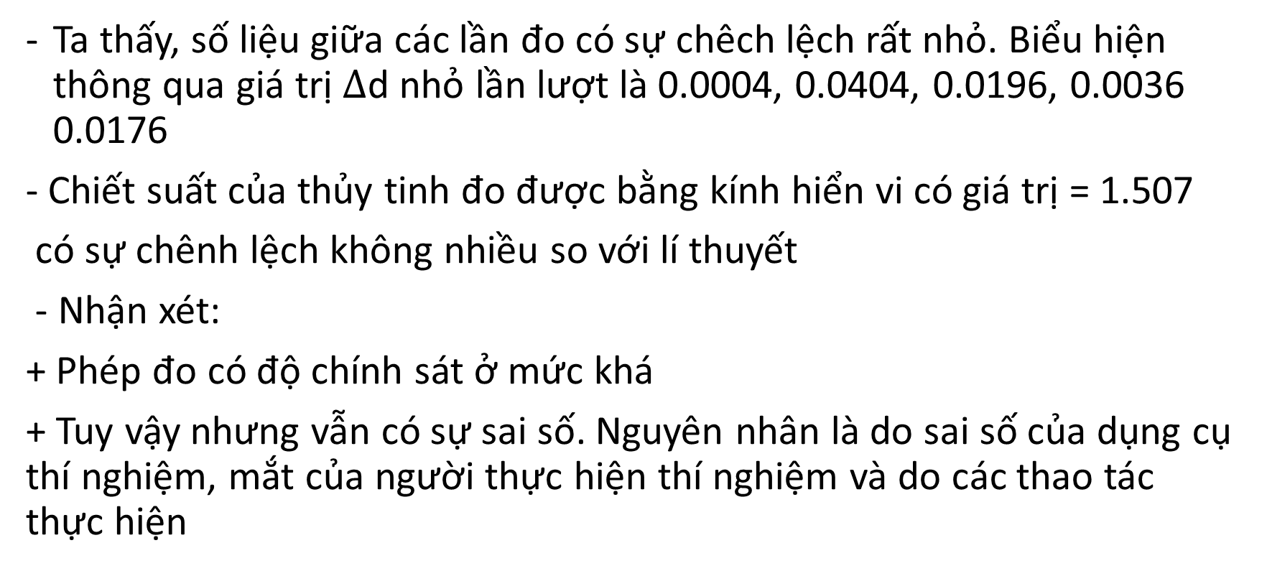
V.Phân Tích Kết Quả Và Nhận Xét
Ta thấy, số liệu giữa các lần đo có sự chêch lệch rất nhỏ. Biểu hiện thông qua giá trị $Δ$d nhỏ lần lượt là 0.0004, 0.0404, 0.0196, 0.0036 0.0176
- Chiết suất của thủy tinh đo được bằng kính hiển vi có giá trị = 1.507
có sự chênh lệch không nhiều so với lí thuyết
- Nhận xét:
+ Phép đo có độ chính sát ở mức khá
+ Tuy vậy nhưng vẫn có sự sai số. Nguyên nhân là do sai số của dụng cụ thí nghiệm, mắt của người thực hiện thí nghiệm và do các thao tác thực hiện

